Slide 1

Leyenda

Slide 2
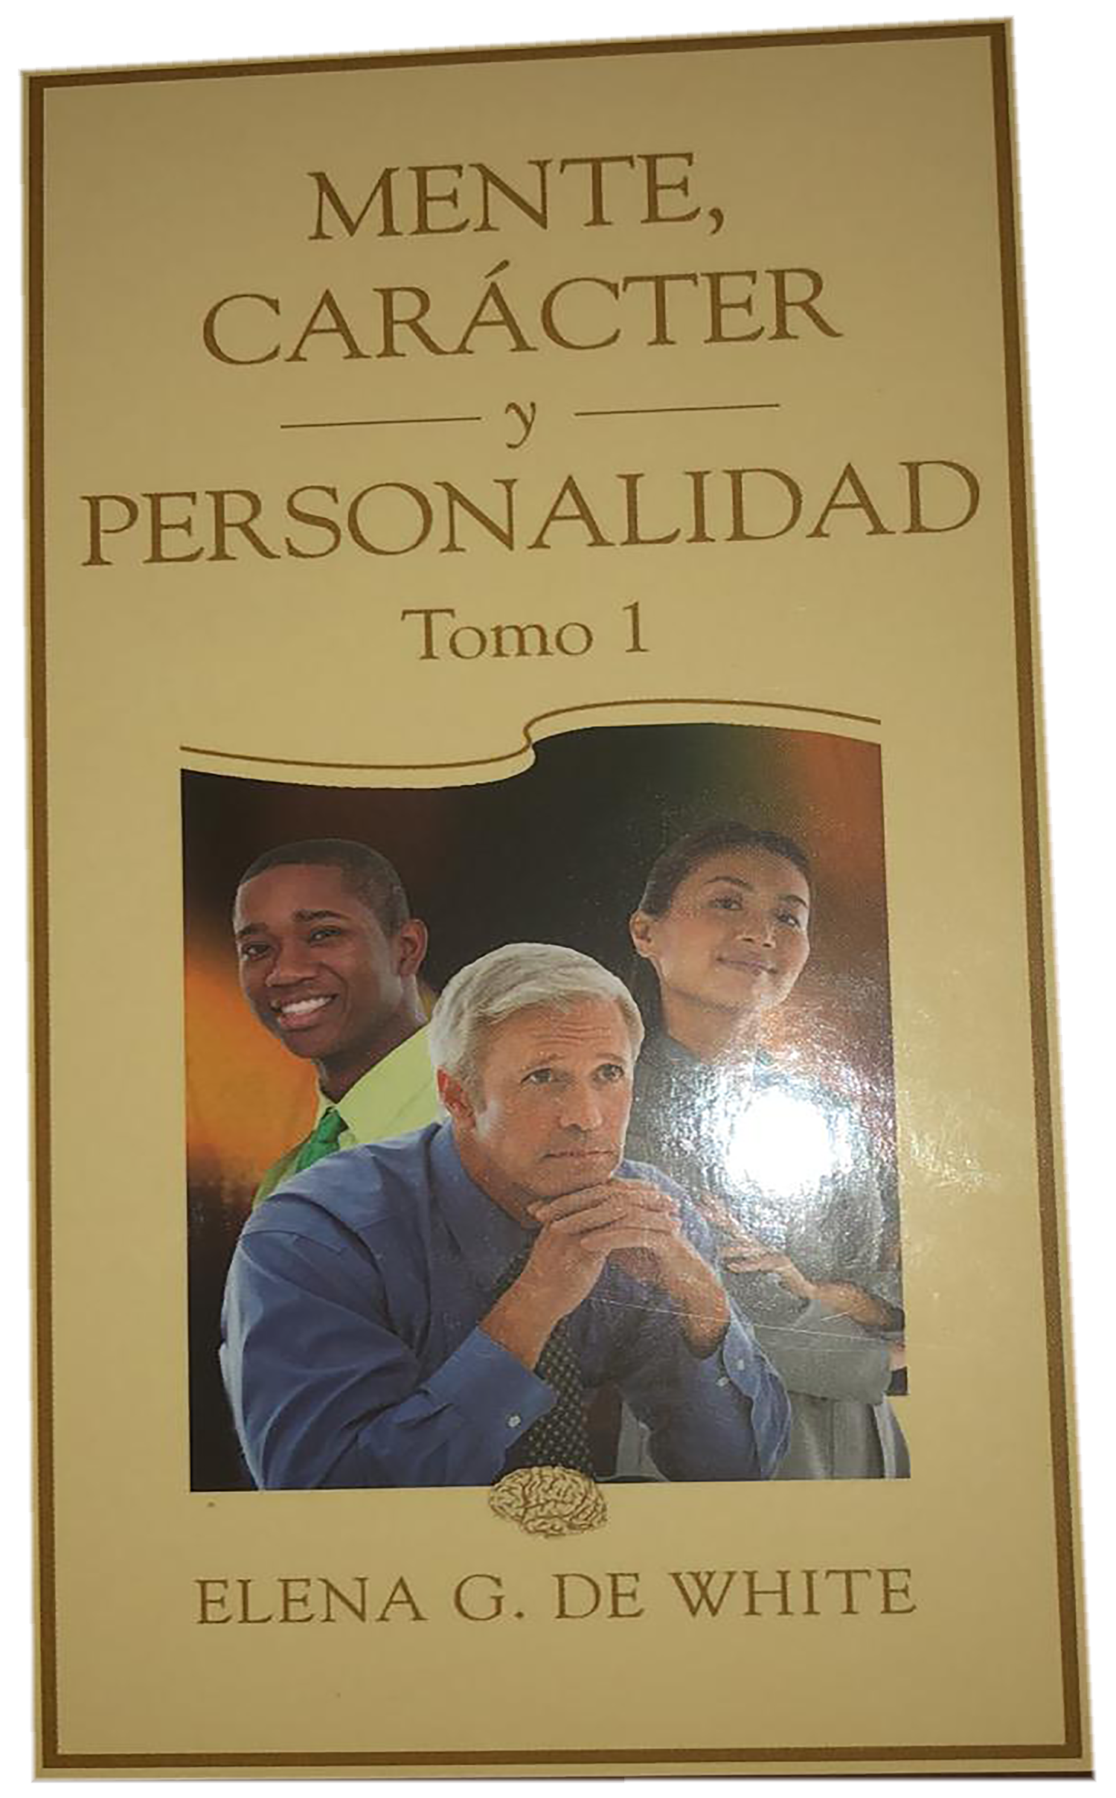



Seminario basado en el libro Mente, Carácter y Personalidad
Autor: Elena G. De White

Slide 3

El estudio de la Mente
1
Su importancia
4
Las influencias
espirituales y la mente
2
El cristiano y la psicología
5
El fanatismo
3
Peligros de la
psicología
6
Una saludable
Normalidad

Slide 4


El estudio de la mente
Capítulo 1

Slide 5


La obra más delicada
Tratar con las mentes humanas es la obra más delicada en la cual los seres humanos estuvieron alguna vez ocupados.
—Testimonies for the Church 3:269 (1873).

Slide 6
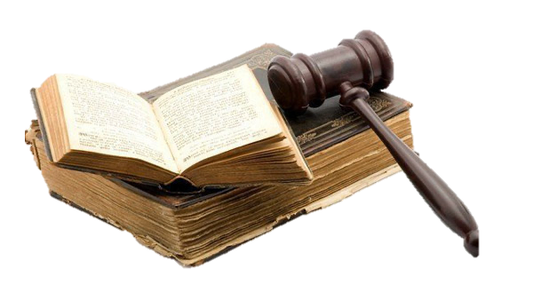
Conocer las leyes que rigen
la mente y el cuerpo
Es deber de toda persona, para su propio bien:
Conocer las leyes de la vida
Obedecerlas con toda conciencia
Conocer el maravilloso cuerpo
Comprender las funciones de los órganos
Cómo dependen unos de otros
Estudiar cómo influye la mente sobre el cuerpo
Conocer las leyes que los rigen
—El Ministerio de Curación, 89, 90 (1905). {1MCP 19.2}

Slide 7

El potencia de la mente disciplinada
Una mente común, bien disciplinada, efectuará una obra mayor y más elevada que la mente mejor adecuada y los mayores talentos sin el dominio propio
—Palabras de Vida del Gran Maestro, 269, 270; 234 (1900)

Slide 8
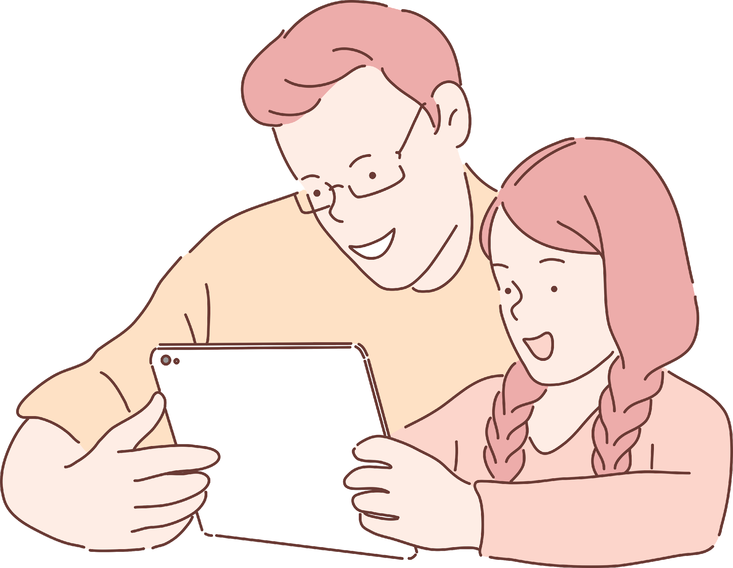
Tratar con las mentes es la mayor obra
El tiempo de los padres es demasiado valioso para gastarlo en la complacencia del apetito o para ir en pos de la riqueza o de la moda.
Dios ha colocado en sus manos a la preciosa juventud no sólo para que la capacite para un lugar de utilidad en esta vida, sino para que sea preparada para las cortes celestiales.
-La Temperancia, 240 (1886)

Slide 9
Prepara para la eternidad
En todo vuestro trabajo, haced como el labrador cuando trabaja para obtener los frutos de la tierra.
Aparentemente desperdicia la simiente
La oculta en el suelo
Germina
El poder del Dios vivo le da vida y vitalidad
Se ve “primero hierba, luego espiga
Después grano lleno en la espiga
Marcos 4:28.

Slide 10
Prepara para la eternidad
Estudiad este proceso maravilloso. ¡Oh, hay tanto que aprender, tanto que comprender! Si perfeccionamos nuestra mente hasta lo máximo de nuestra capacidad, continuaremos durante las edades eternas estudiando los caminos y las obras de Dios, y sabiendo más acerca de él.
—Consejos para los Maestros Padres y Alumnos acerca de la Educación Cristiana, 239 (1913)

Slide 11
Progresar sólo por medio del conflicto
Ninguna ciencia equivale a la que desarrolla el carácter de Dios en la vida del estudiante.
Los que llegan a ser discípulos de Cristo:
Les proporcionan nuevos motivos de acción
Adquieren nuevos pensamientos
Resultan nuevas acciones
Progresan por medio de conflictos
El enemigo contiende contra ellos presentándoles tentaciones

Slide 12
Progresar sólo por medio del conflicto
Hay tendencias al mal, hereditarias y cultivadas, que deben ser vencidas. El apetito y la pasión han de ser puestos bajo el dominio del Espíritu Santo. No tiene término la lucha de este lado de la eternidad. Pero aunque hay que sostener batallas constantes, también hay preciosas victorias que ganar; y el triunfo sobre el yo y el pecado es de más valor de lo que la mente puede estimar.
-Consejos para los Maestros Padres y Alumnos, 21; 20 (1913)

Slide 13
Es deber de todo cristiano desarrollar la mente
Decídanse a ser tan útiles y eficientes como Dios les pide que sean. Sean cabales y fieles en todo cuanto emprendan. Aprovechen todas las ventajas que haya a su alcance para desarrollar el intelecto. [24]

Slide 14
Cómo desarrollar el intelecto:
Combinar el estudio de los libros
Con el trabajo manual útil
Mediante el esfuerzo fiel
La vigilancia y
La oración
Adquieren la sabiduría de origen celestial

Slide 15
Es deber de todo cristiano desarrollar la mente
Esto les dará una educación equilibrada. Así podrán crecer en carácter, y adquirir una influencia sobre otras mentes, que les capacitará para dirigirlas por el sendero de la justicia y la santidad.
—Palabras de Vida del Gran Maestro, 269 (1900)

Slide 16

La mente cultivada es la medida del hombre
No penséis nunca que ya habéis aprendido bastante, y que podéis cejar en vuestros esfuerzos. La mente cultivada es la medida del hombre. Vuestra educación debe proseguir durante toda la vida; cada día debéis aprender algo y poner en práctica el conocimiento adquirido.
—El Ministerio de Curación, 399 (1905)

Slide 17
Es necesario comprender la mente al tratar a los enfermos
—Se necesita mucha sabiduría para tratar las enfermedades causadas por la mente. Un corazón dolorido y enfermo, un espíritu desalentado, necesitan un tratamiento benigno... La simpatía y el tacto serán muchas veces de mayor beneficio para el enfermo que el tratamiento más hábil administrado con frialdad e indiferencia.
—El Ministerio de Curación, 187, 188 (1905)

Slide 18
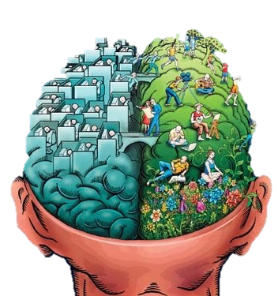
Las facultades cultivadas aumentarán la demanda de nuestros servicios
—Por falta de determinación de echar mano de sí mismos y reformarse, las personas pueden volverse estereotipadas en cierto curso equivocado de acción; o mediante el cultivo de sus facultades pueden adquirir capacidad para realizar el mejor servicio. Entonces sus servicios serán solicitados en todas partes. Serán apreciados en todo lo que valen.
-Palabras de Vida del Gran Maestro, 279, 280; 242 (1900)

Slide 19
—El Señor le ha dado al hombre capacidad para mejorar continuamente, y le ha concedido toda ayuda posible en el trabajo. Mediante las provisiones de la gracia divina, podemos alcanzar casi la excelencia de los ángeles.
-The Review and Herald, 20 de junio de 1882
Podemos alcanzar casi la excelencia
de los ángeles

Slide 20
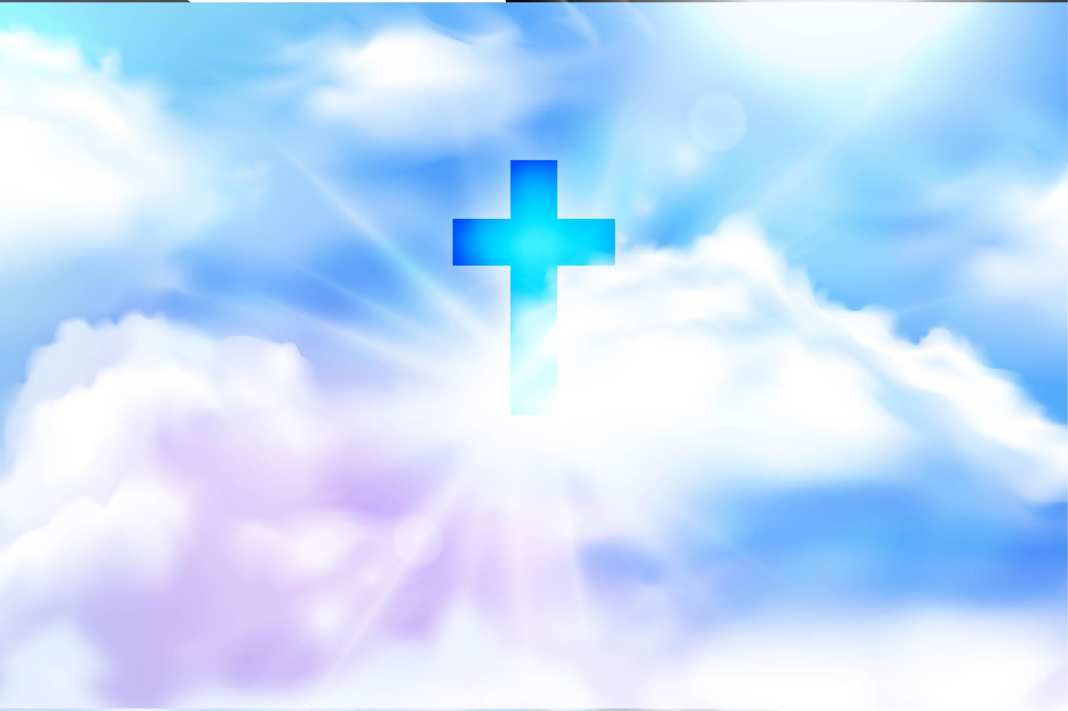

El cristiano y la psicología
Capítulo 2

Slide 21

Las leyes de la mente fueron ordenadas por Dios—El que creó la mente y ordenó sus leyes, dispuso su desarrollo de acuerdo con ellas*
-Ed 41 (1903).

Slide 22
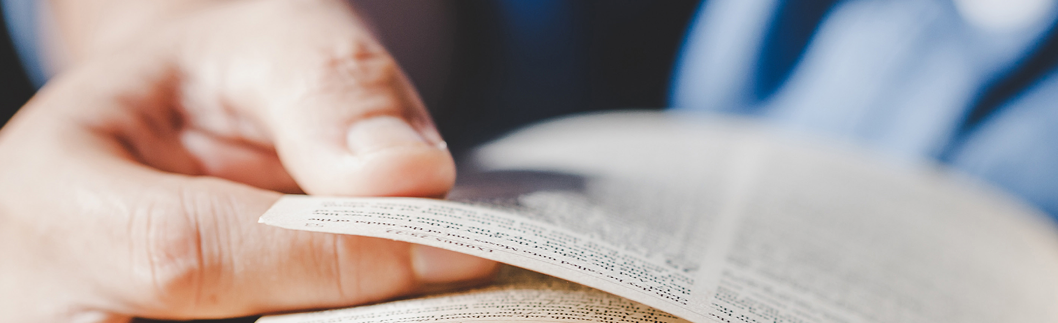
Los verdaderos principios de la psicología en las Escrituras.
La mente dedicada a Dios se desarrolla armoniosamente.
El hombre no sabe lo que vale. Obra de acuerdo con su temperamento sin convertir, porque no contempla a Jesús, Autor y Consumador de su fe. El que acude a Jesús, el que cree en él y lo convierte en su Ejemplo, comprende el significado de las palabras: "Dióles potestad de ser hechos hijos de Dios”.
{1MCP 25.2}

Slide 23
La mente dedicada a Dios se desarrolla armoniosamente.
La devoción continua establece una relación tan íntima entre Jesús y sus discípulos que el cristiano se vuelve más semejante a su Maestro en carácter. Tiene una visión más clara y amplia. Su discernimiento es más penetrante, su criterio mejor equilibrado. Queda tan avivado por el poder vivificador del Sol de justicia, que es habilitado para llevar mucho fruto para gloria de Dios.
-OE 302, 303 (1915).

Slide 24
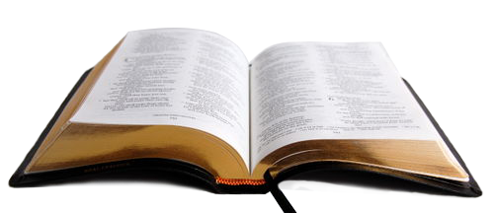
La ciencia de una vida cristiana pura
íntegra y consecuente se obtiene mediante el estudio de la Palabra de Dios.
Leyenda

Slide 25

Rodeados por una atmósfera de paz
Cuando toda voz ha sido silenciada, y tranquilos en su presencia esperamos, el silencio del alma hace más perceptible la voz de Dios. El nos dice: “Estad quietos, y conoced que yo soy Dios”
Salmos 46:10

Slide 26

La religión de Cristo es un remedio efectivo
Por todas partes prevalece las enfermedades mentales [...]. Los incrédulos han sacado partido de estos casos desgraciados, han desequilibrado la mente] para atribuir la locura a la religión.

Slide 27
Entramos en la región de la paz
Cuando:
Las tentaciones los asalten
Los afanes
Las perplejidades y
Las tinieblas parezcan envolverlos
Miren hacia el punto en que vieron la luz por última vez [...]. Al entrar en comunión con el Salvador entramos en la región de la paz.

Slide 28
Toda ansiedad indebida desaparecerá
Si creyéramos plenamente esto, toda ansiedad indebida desaparecería. Nuestras vidas no estarían tan llenas de desengaños como ahora; porque cada cosa, grande o pequeña, debe dejarse en las manos de Dios, quien no se confunde por la multiplicidad de los cuidados, ni se abruma por su peso. Gozaríamos entonces del reposo del alma al cual muchos han sido por largo tiempo extraños.
—El Camino a Cristo, 85 (1892). {1MCP 27.4}.

Slide 29
Educar el alma mediante la disciplina
Debemos trabajar para mantener cuerpos sanos y mentes robustas que no se debiliten con facilidad, mentes que miren más allá de sí mismas a la causa y al resultado de cada movimiento que se hace.
—El Camino a Cristo, 85 (1892). {1MCP 27.4}.
Necesitamos mentes que puedan ver las dificultades y superarlas con la sabiduría que viene de Dios, que pueda afrontar problemas difíciles y vencerlos.

Slide 30
Cristo tiene poder para fortalecer y restaurar
El pecado no solo nos aparta de Dios, sino que destruye en el alma humana el deseo y la aptitud para conocerlo. La misión de Cristo consiste en deshacer toda esta obra del mal.
—El Camino a Cristo, 85 (1892). {1MCP 27.4}.

Slide 31
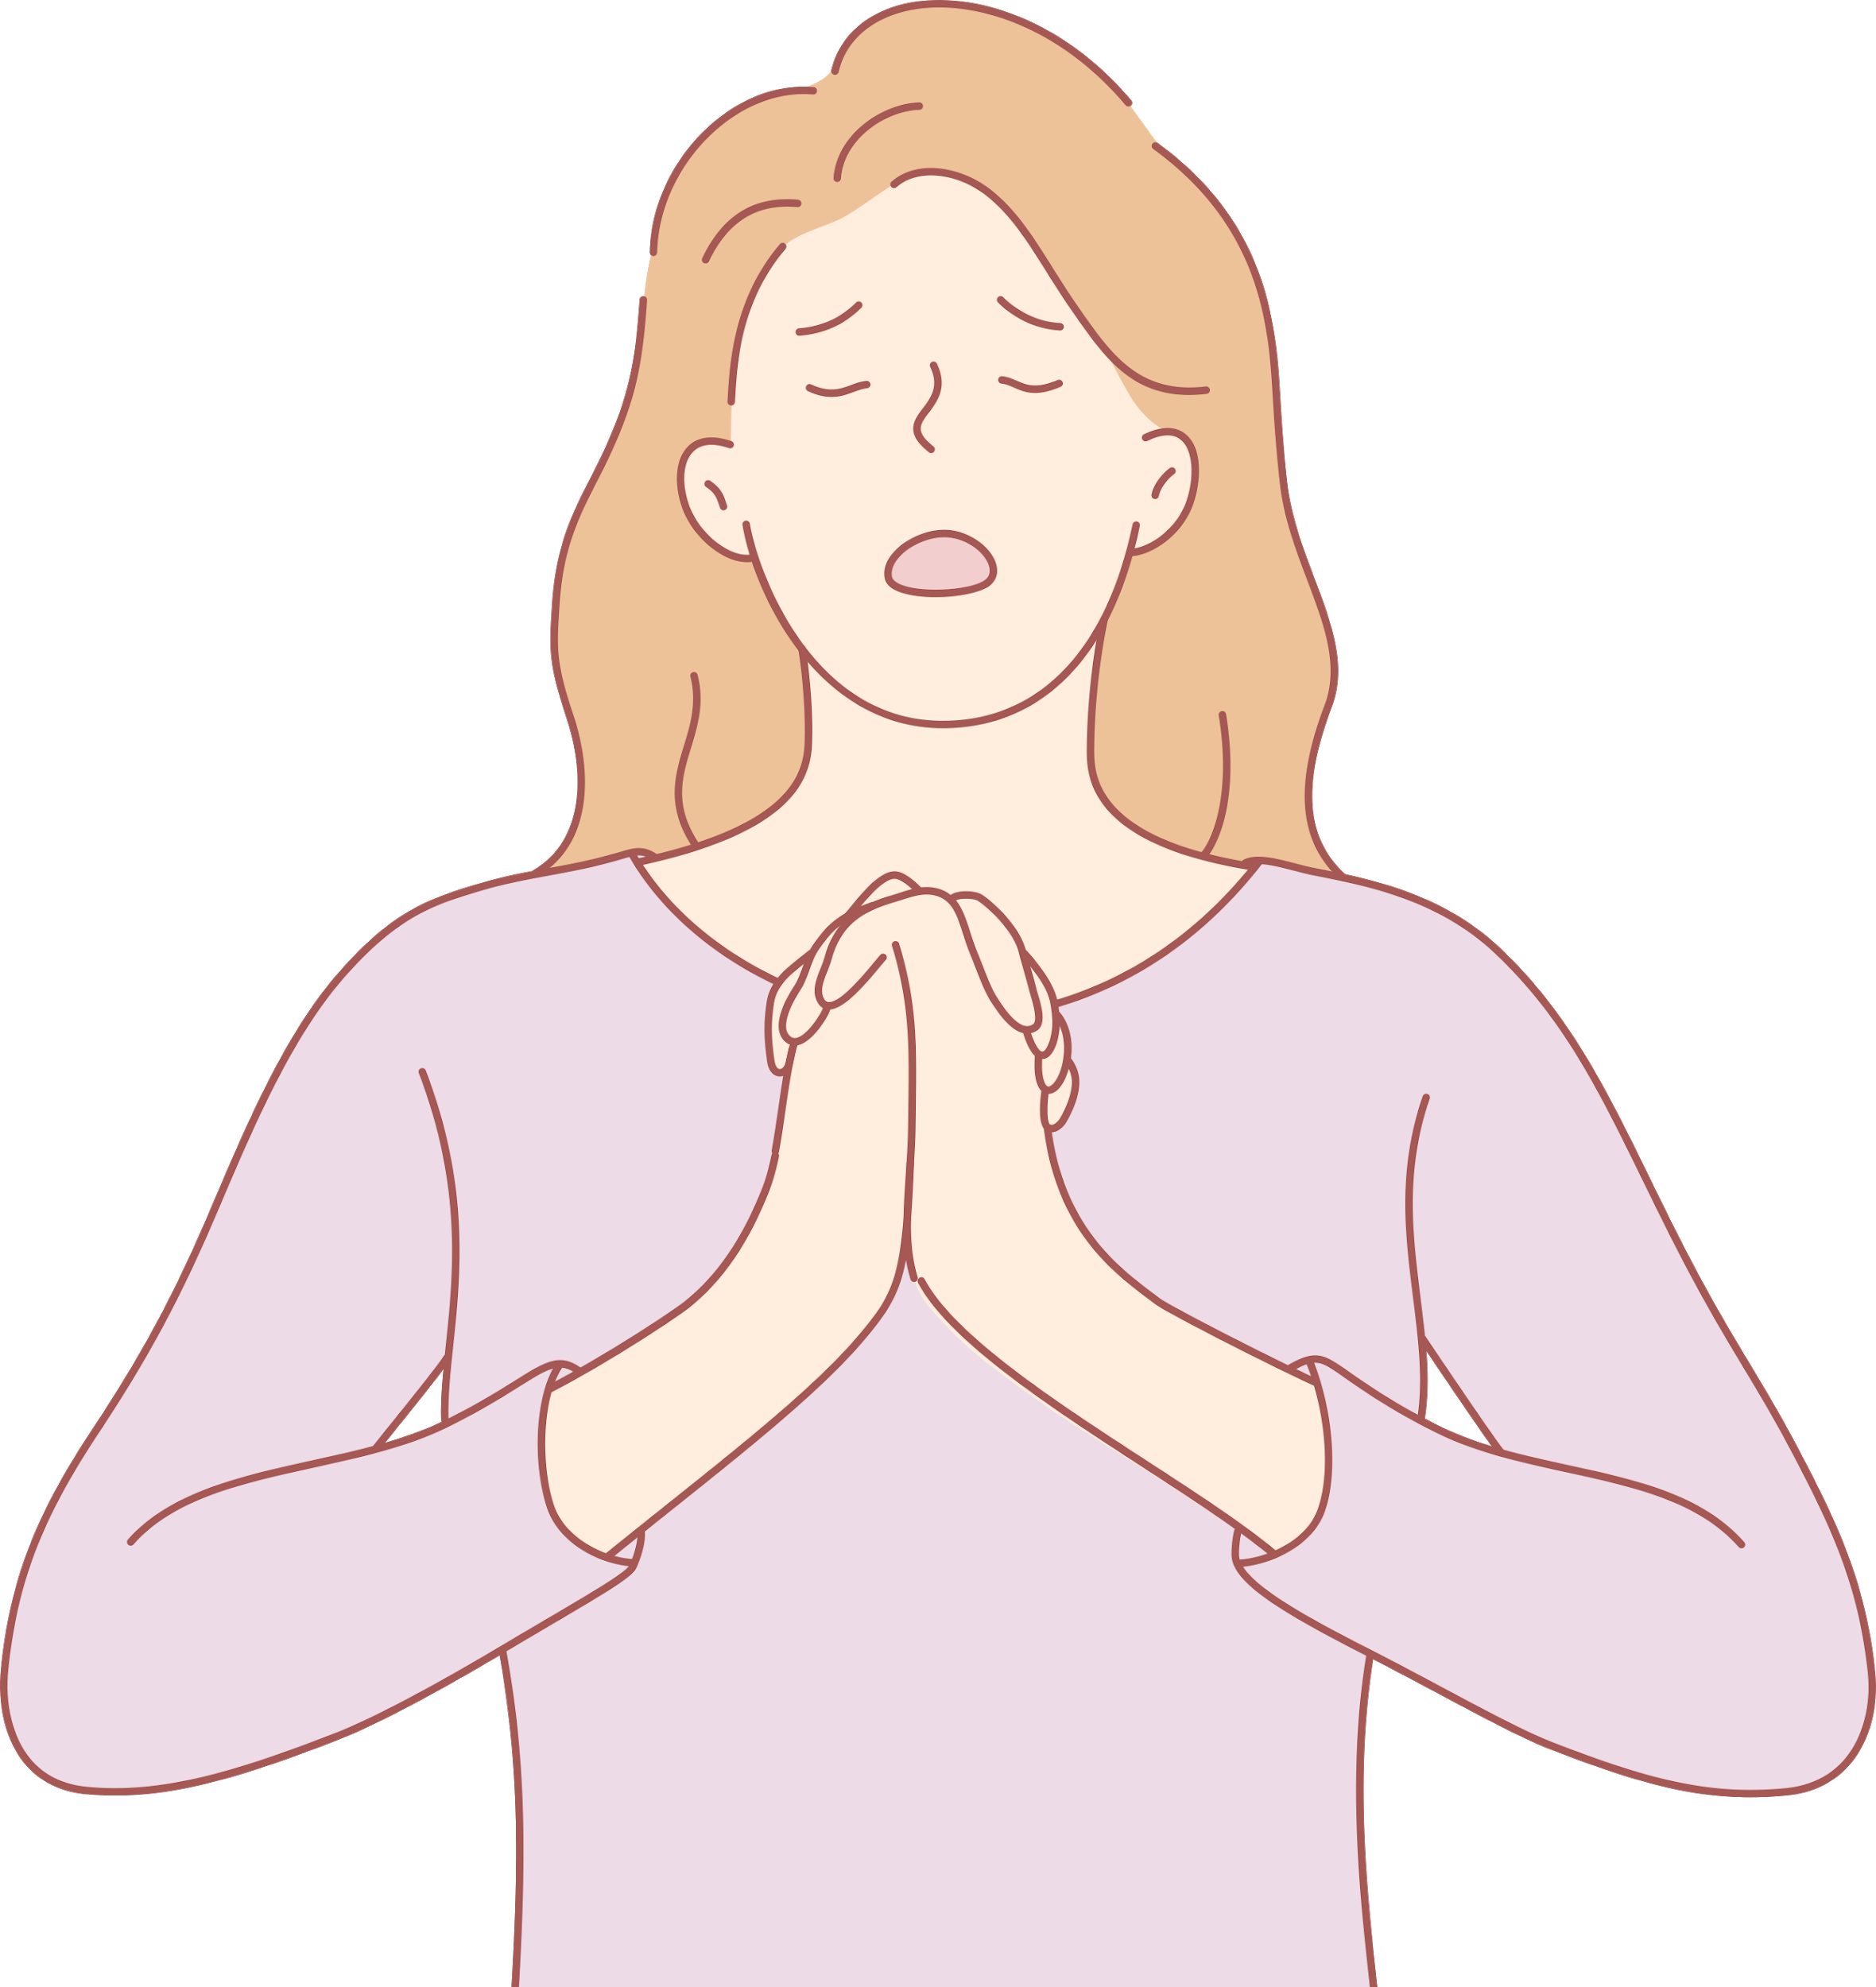
Cristo tiene poder para fortalecer y restaurar
Él tiene poder para fortalecer y restaurar las facultades del alma que han sido paralizadas por el pecado, la mente oscurecida, y la voluntad pervertida. Abre ante nosotros las riquezas del universo y nos imparte poder para discernir estos tesoros y apropiarnos de ellos.
—La Educación, 28, 29 (1903). {1MCP 28.1}

Slide 32
Dios o Satanás controlan
Satanás controla toda mente que no se halla en forma decidida bajo el gobierno del Espíritu de Dios.
——Testimonios para los Ministros, 79 (1895). {1MCP 28.2}

Slide 33


Todo pecado acariciado debilita el carácter
Nadie festeje pensando que los pecados acariciados pueden ser fácilmente abandonados en algún momento futuro.

Slide 34


Todo pecado acariciado:
Debilita el carácter
Fortalece el hábito
Resultado es una depravación física, mental y moral

Slide 35

Las cualidades psicológicas del maestro
Los que trabajan a favor de los jóvenes deben ser cuidadosos al despertar sus cualidades mentales, a fin de que sepan dirigir sus facultades de manera que puedan ejercitarlas con el mayor provecho.
—Joyas de los Testimonios 1:318 (1872). {1MCP 29.1}

Slide 36
El ser humano ha de llegar a ser una nueva criatura
Mediante el poder divino que se les imputó han de volver a su lealtad. Por medio de leyes y recursos Dios ha ordenado una comunicación celestial con la vida espiritual del hombre que en su operación es tan misteriosa como la ciencia y la acción del viento.
Juan 3:7, 8

Slide 37


Cristo declaró:
“Mi reino no es de este mundo”.
Juan 18:36.
Aun cuando graba su influencia en los gobernantes terrenales, no puede recibir la menor impresión de ellos sin arruinar la semejanza divina.
{1MCP 29.2}

Slide 38
Tan espiritual es el carácter de la obra de Dios sobre el corazón humano que la recibe que hace de cada uno una nueva criatura sin destruir o debilitar ninguna habilidad o capacidad que Dios haya dado al ser humano. Purifica cada atributo capacitándolo para la conexión con la naturaleza divina. Lo que nace del Espíritu es Espíritu, y cuando la humanidad nace de lo alto, una paz celestial satura el alma.
—Manuscrito 1, 1897. {1MCP 29.3}

Slide 39

Lo bueno excluye lo malo
Los padres son los que deciden si la mente de sus hijos:
Se llena de pensamientos ennoblecedores
Sentimientos viciosos
No deben mantener ociosas
Sus mentes activas
No ahuyentar el mal con el ceño
Inculcando principios correctos se pueden destruir los malos pensamientos.

Slide 40
Lo bueno excluye lo malo
El enemigo sembrará cizaña en los corazones de los hijos a menos que los padres siembren en ellos las semillas de la verdad. Las instrucciones buenas y sanas son el único preventivo contra las malas compañías que corrompen los buenos modales. La verdad protegerá al alma de las tentaciones sin fin que habrá de arrostrar.
—Consejos para los Maestros Padres y Alumnos acerca de la Educación Cristiana, 116 (1913). {1MCP 29.4}

Slide 41
Solo un día es mío
Día por día todos somos probados, corregidos y educados para ser útiles en esta vida. Piensen en esto: solo un día por vez. Un día es mío. Haré en este día lo mejor que pueda.
—En Lugares Celestiales, 229 (1901). {1MCP 30.1}

Slide 42
Usaré mi talento del habla para:
Llevar bendición a mi prójimo
Un ayudador
Un consolador
Un ejemplo que apruebe el Señor, mi Salvador
Ejercitarme en paciencia, bondad, clemencia;
Que las virtudes cristianas puedan desarrollarse en mí hoy.
—En Lugares Celestiales, 229 (1901). {1MCP 30.1}

Slide 43
Solo un día es mío
Cada mañana conságrate con toda tu alma, cuerpo y espíritu a Dios. Establece hábitos de devoción y confía más y más en tu Salvador. Puedes creer con toda confianza que el Señor Jesús te ama y desea que crezcas a la estatura de su carácter. Él desea que crezcas en su amor, que te multipliques y te fortalezcas en toda la plenitud del amor divino. Entonces obtendrás un conocimiento del más alto valor para el tiempo y la eternidad.
——Carta 36, 1901; In Heavenly Places, 227. {1MCP 30.2}

Slide 44
Cómo pueden desarrollarse mentes bien equilibradas
El trabajo es una bendición. No es posible disfrutar de salud sin trabajo. Hay que ejercitar todas las facultades para que puedan desarrollarse correctamente y para que tanto hombres como mujeres posean una mente bien equilibrada
——EC 33 (1872). {1MCP 30.3}

Slide 45
El conocimiento y la ciencia deben ser fortalecidos por el Espíritu Santo
Los talentos prestan la máxima utilidad solo cuando
Son puestos bajo el control completo del Espíritu de Dios.
Adquisición del conocimiento, por medio de los principios
Ubican en los fundamentos mismos de la verdadera educación
El conocimiento y la ciencia deben ser fortalecidos
—{1MCP 30.4}

Slide 46
Únicamente el cristiano puede usar correctamente el conocimiento. La ciencia, para ser plenamente apreciada, debe ser considerada desde un punto de vista religioso. Entonces, todos adorarán al Dios de la ciencia. El corazón que ha sido ennoblecido por la gracia de Dios puede comprender mejor el verdadero valor de la educación. Los atributos de Dios, tal como se observan en sus obras creadas, nada más pueden apreciarse cuando conocemos al Creador.
—{1MCP 30.4}

Slide 47

…El conocimiento es poder para bien únicamente cuando está unido con la verdadera piedad. Un alma vaciada del yo será noble. Cuando Cristo more en el corazón por la fe seremos sabios a la vista de Dios.
—{1MCP 30.6

Slide 48

El manantial de la vida
Cristo es el manantial de la vida. Lo que muchos necesitan es un conocimiento más claro de él; necesitan que se les enseñe con paciencia y bondad, pero también con fervor, a abrir de par en par todo su ser a las influencias curativas del cielo.

Slide 49
El manantial de la vida
Cuando el sol del amor de Dios ilumina los oscuros rincones del alma, el cansancio y el descontento pasan, y satisfacciones gratas fortalecen la mente, dando salud y energía al cuerpo.
—El Ministerio de Curación, 191 (1905). {1MCP 31.1}

Slide 50

Los frutos de Espíritu no se desarrollan en un momento
Los frutos del Espíritu Santo no se desarrollan en un momento.
El valor, la mansedumbre, la fe, la confianza inquebrantable en el poder de Dios para salvar, se adquieren por la experiencia de años. Los hijos de Dios han de sellar su destino mediante una vida de santo esfuerzo y de firme adhesión a lo justo.

